Slide 1
알고리즘
2020-02 9주차
김동영
Email :dongyoung0218@gmail.com
GitHub : dongyyyyy@github.com

Slide 2
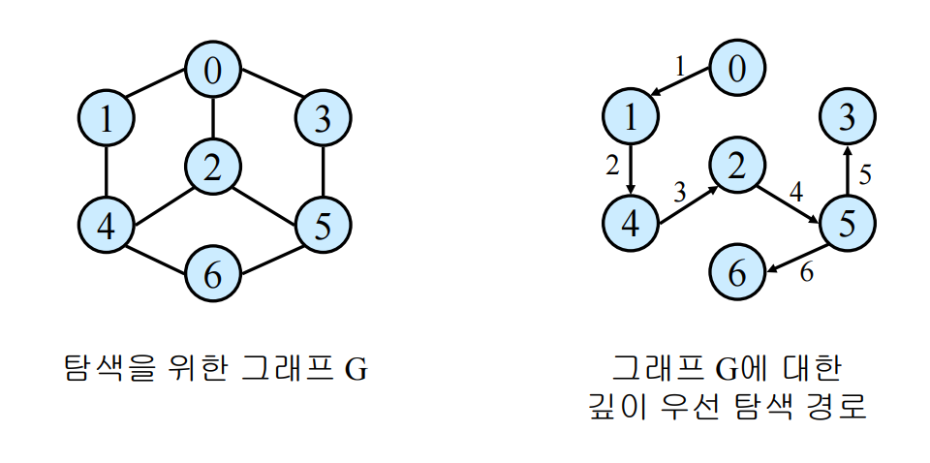
DFS
DFS : 깊이 우선 탐색
Stack 사용

Slide 3
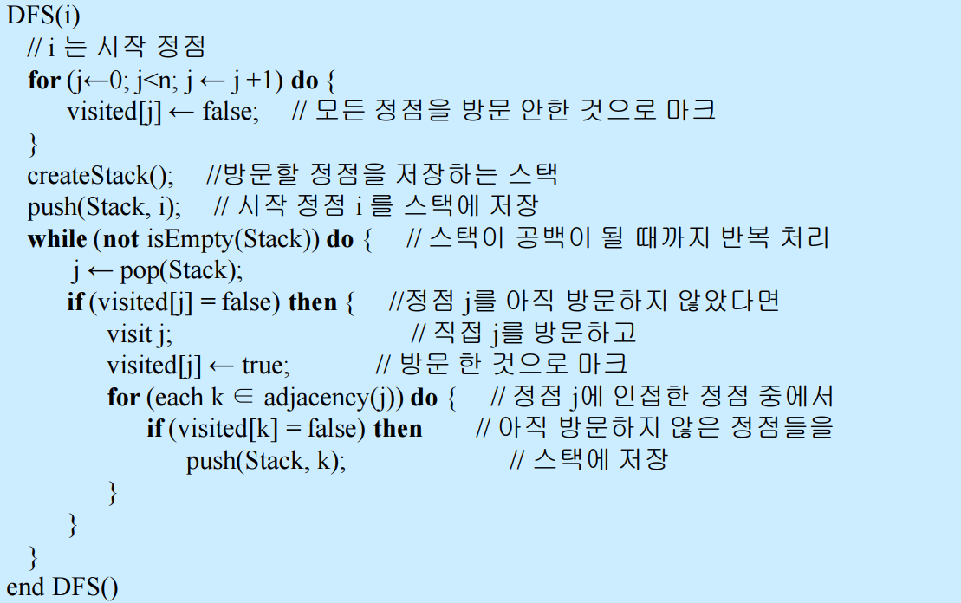
DFS

Slide 4
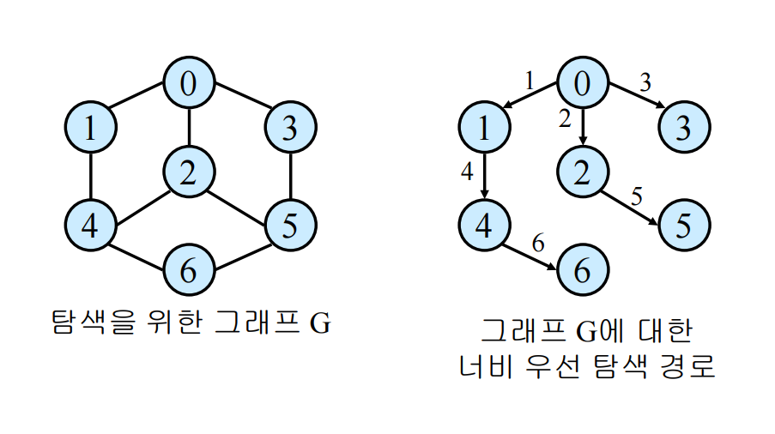
BFS
BFS : 너비 우선 탐색
Queue 사용

Slide 5
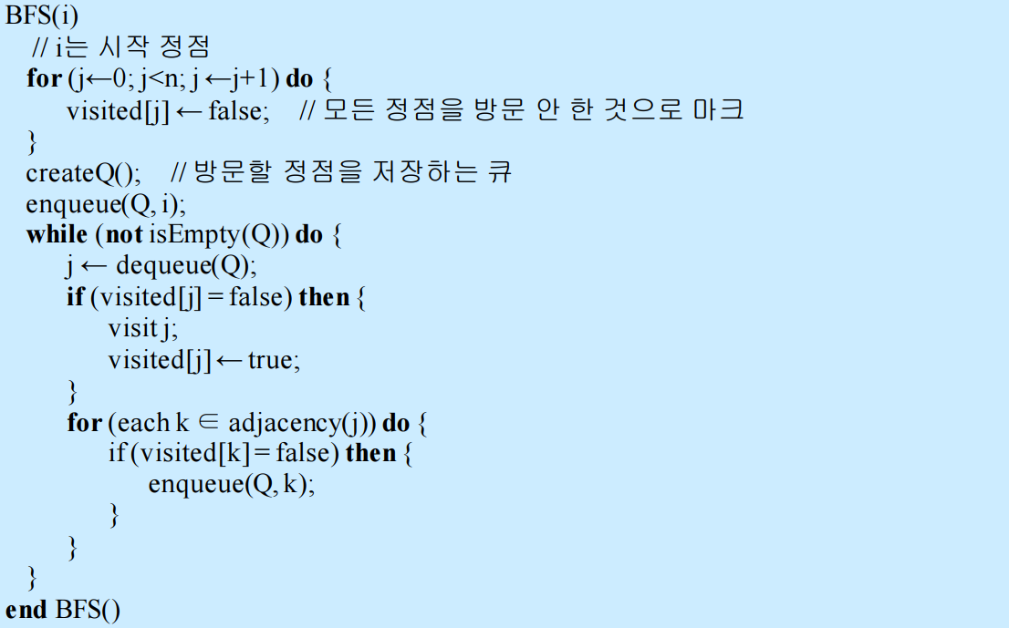
BFS

Slide 6
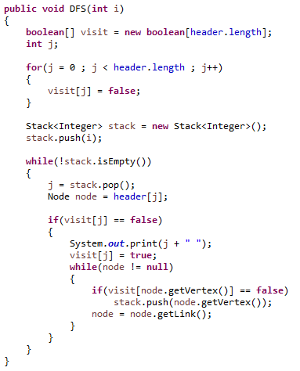
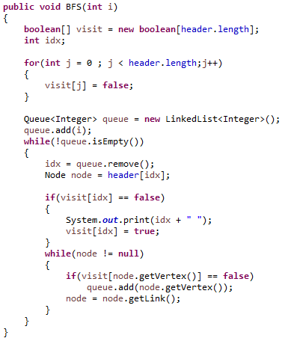
DFS BFS

Slide 7
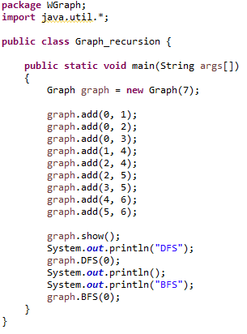
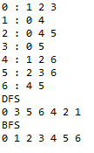
DFS BFS

Slide 8
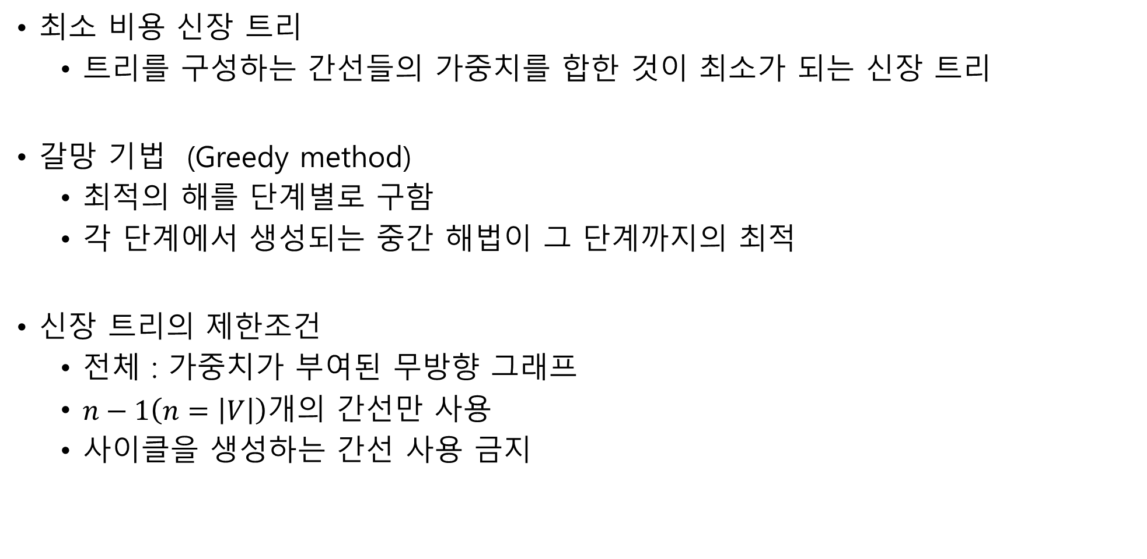
최소 비용 신장 트리
최소 비용 신장 트리
트리를 구성하는 간선들의 가중치를 합한 것이 최소가 되는 신장 트리
갈망 기법 (Greedy method)
최적의 해를 단계별로 구함
각 단계에서 생성되는 중간 해법이 그 단계까지의 최적
신장 트리의 제한조건
전체 : 가중치가 부여된 무방향 그래프
$n−1\left(n=\left|V\right|\right)개$의 간선만 사용
사이클을 생성하는 간선 사용 금지

Slide 9
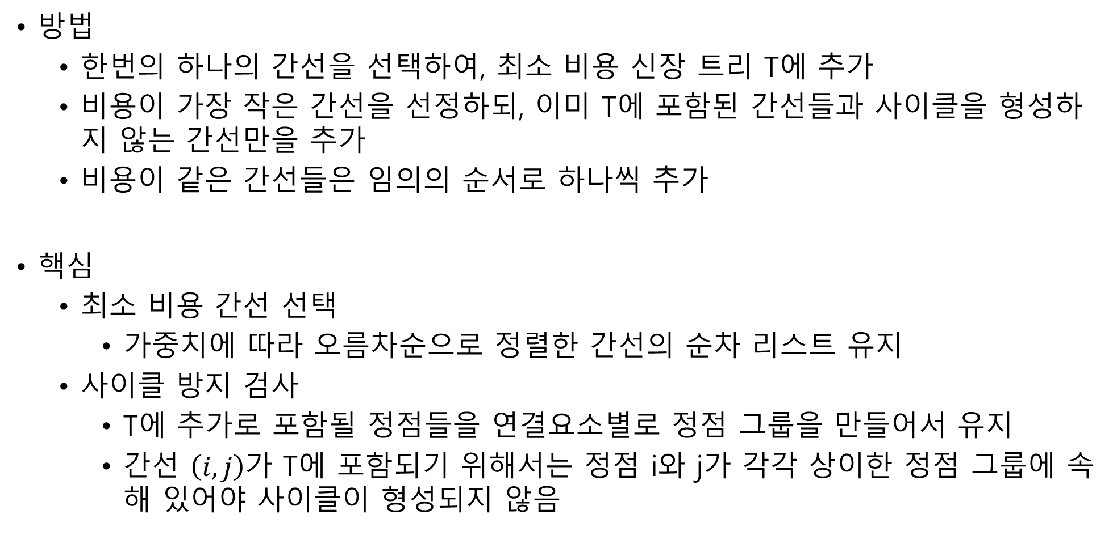
Kruscal
방법
한번의 하나의 간선을 선택하여, 최소 비용 신장 트리 T에 추가
비용이 가장 작은 간선을 선정하되, 이미 T에 포함된 간선들과 사이클을 형성하지 않는 간선만을 추가
비용이 같은 간선들은 임의의 순서로 하나씩 추가
핵심
최소 비용 간선 선택
가중치에 따라 오름차순으로 정렬한 간선의 순차 리스트 유지
사이클 방지 검사
T에 추가로 포함될 정점들을 연결요소별로 정점 그룹을 만들어서 유지
간선 $\left(i,j\right)$가 T에 포함되기 위해서는 정점 i와 j가 각각 상이한 정점 그룹에 속해 있어야 사이클이 형성되지 않음

Slide 10
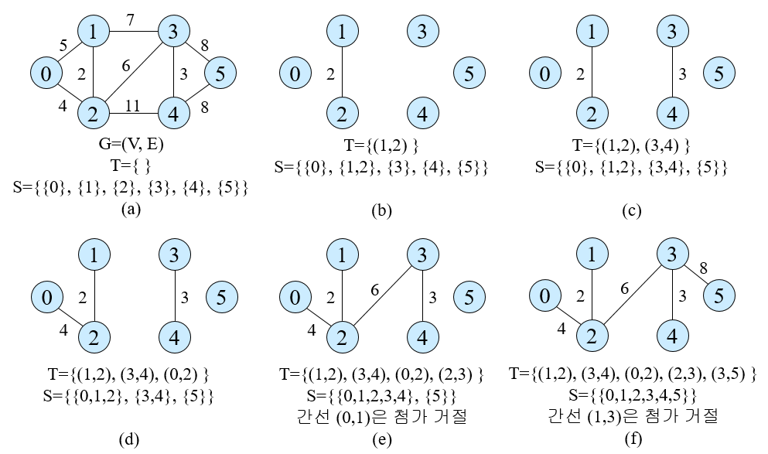
Kruscal

Slide 11
Kruscal
Kruskal(G,n)
//G=(E,V)이고 n=|V|, |V|는 정점 수
T ← ∅;
edgelist ← E(G); // 그래프 G의 간선 리스트
S₀ ← {0}, S₁ ← {1} , ... ,S_{n-1} ←{n-1};
while (|E(T)|<n-1 and |edgeList|>0) do {
// |E(T)|는 T에 포함된 간선 수, |edgeList|는 검사할 간선 수
select least-cost (i, j) from edgeList;
edgeList ← edgeList - {(i, j)}; // 간선 (i, j)를 edgeList에서 삭제
if ({i, j} !⊆ S_{k} for any k) then {
T ← T ∪ {(i, j)}; // 간선 (i, j)를 T에 첨가
S_{i} ← S_{i} ∪ S_{j}; // 간선이 부속된 두 정점 그룹을 합병
}
}
if (|E(T)|<n-1) then {
print ('no spanning tree');
}
return T;
end Kruskal()

Slide 12
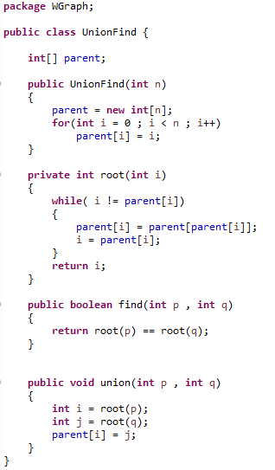
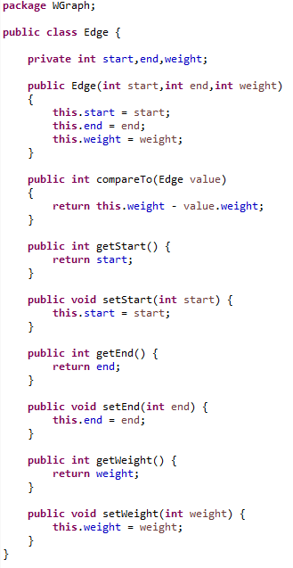
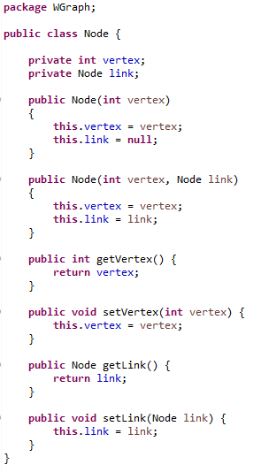
소스

Slide 13
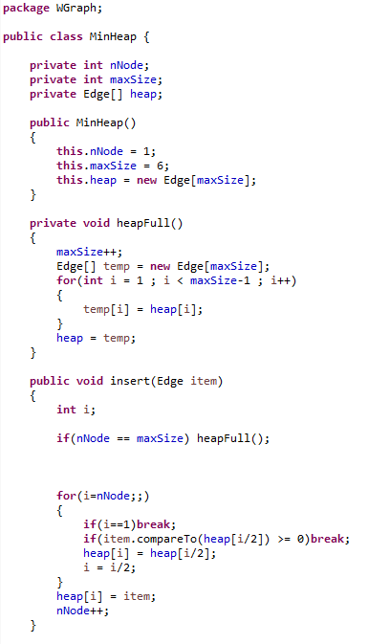
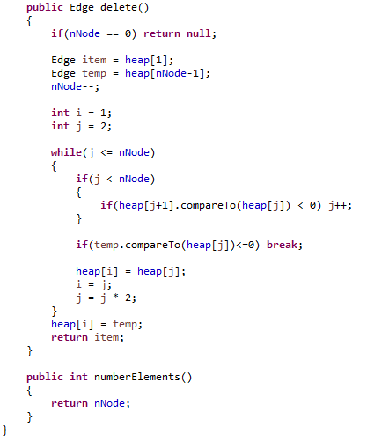
소스

Slide 14
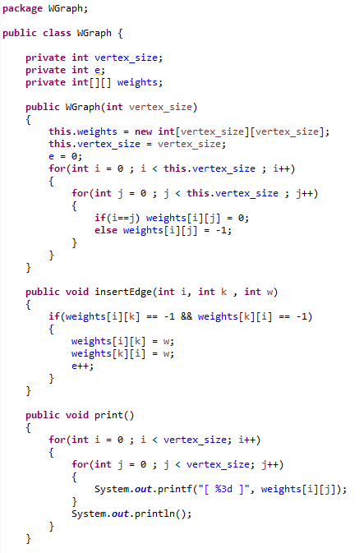
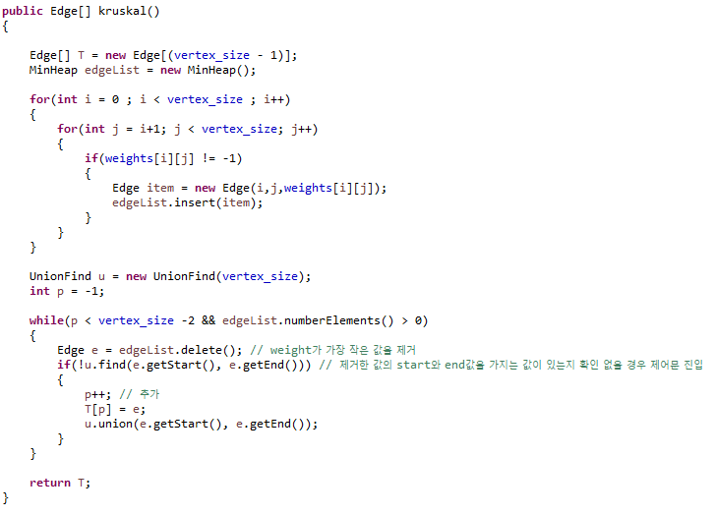
소스

Slide 15
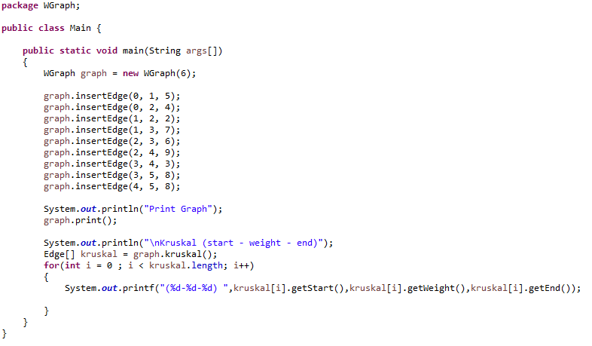
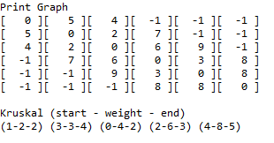
소스

Slide 16
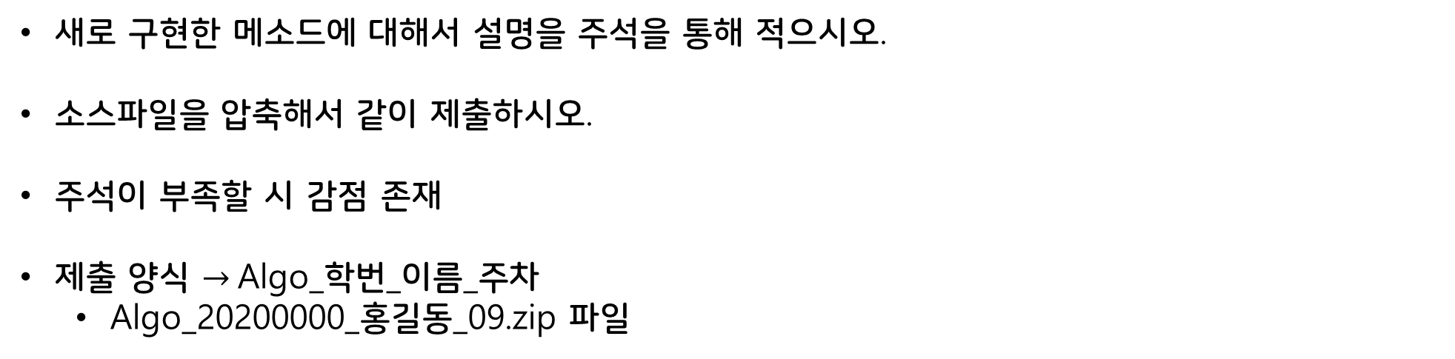
과제 양식
새로 구현한 메소드에 대해서 설명을 주석을 통해 적으시오.
소스파일을 압축해서 같이 제출하시오.
주석이 부족할 시 감점 존재
제출 양식 $→$Algo_학번_이름_주차
Algo_20200000_홍길동_09.zip 파일

